Slide 1
Talent Management lösning
Din one click pitch mall
>> Låt oss börja övertyga din chef

Slide 2
GDPR-efterlevnad krävs
… och att underlätta talangutveckling är en nödvändighet.

Slide 3
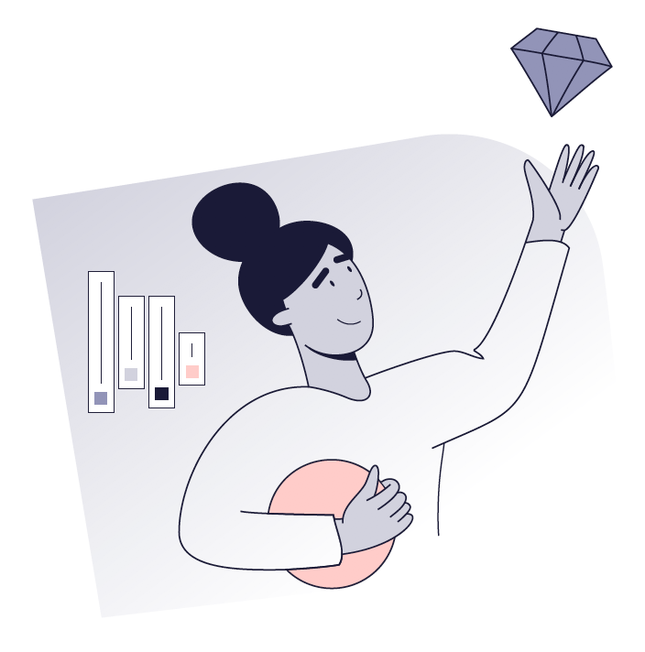
94% av de anställda skulle stanna längre om deras arbetsplats investerade i deras karriärer. Och utöver detta förväntar sig anställda helt enkelt att vi hanterar deras personlig informationsdata i enlighet med GDPR.
Det är med andra ord dags att uppmärksamma Talent Management!

Slide 4
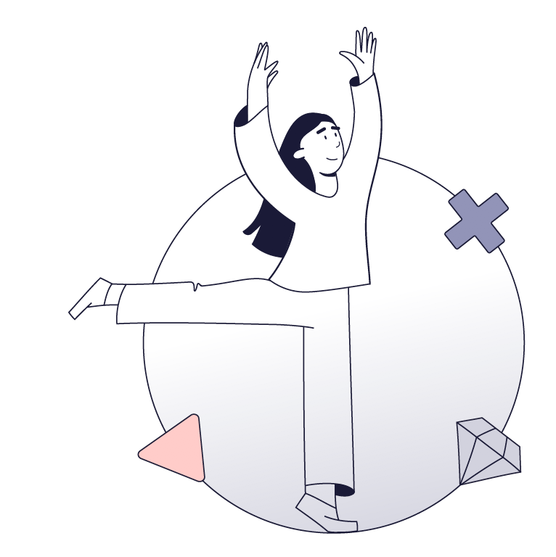
Låt oss vända på detta
Vill vi vara GDPR-kompatibla?
Vill vi göra det enkelt att lagra, redigera och kontrollera data och dokument i rätt tid och med rätt åtkomstnivåer?
Vill vi att våra medarbetare ska prestera sitt bästa och växa med oss?
Vill vi att våra medarbetare ska stanna så länge som möjligt?

Slide 5
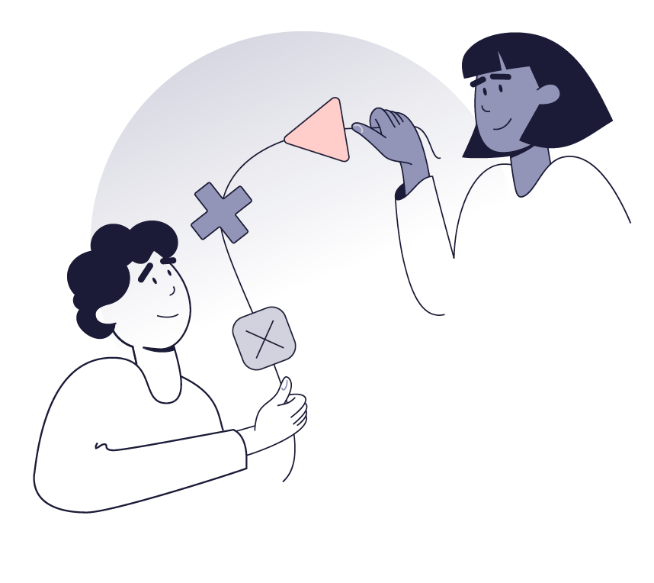

Här är ett sätt för oss att möta våra anställdas förväntningar idag och i framtiden
Talent Management system
Med en digital talanghanteringslösning kan vi samla all personaldata och dokument på ett ställe. Vi kan hantera, utveckla och behålla talanger samtidigt som vi säkerställer GDPR-kompatibel lagring och hantering av data och dokument. Det tillåter oss att enkelt ställa in raderingspolicies, vilket säkerställer att vi behåller data under den tid vi behöver för att vara GDPR-kompatibla.

Slide 6
Vad kommer detta att göra för oss?

Slide 7
7
Säkerställa GDPR-kompatibel hantering av data och dokument
1
Med ett digitalt onboarding-system kommer vi att kunna sätta upp personliga och inspirerande onboardingresor som matar de nyanställda med information, utbildning och upplevelser som engagerar dem. Automatiserad uppgiftshantering säkerställer löpande incheckningar och kontaktpunkter för kommunikation som våra nyanställda behöver.

Slide 8
Att bryta mot GDPR kan kosta så mycket som 4% av våra globala intäkter.
4%

Slide 9
77% av kandidaterna kommer inte att söka jobb om de anser att arbetsgivaren inte skyddar deras integritet och information.
77%

Slide 10
10
Öka anställdas prestation och vilja att stanna kvar
2
Med en talanghanteringslösning kommer vi att kunna förbättra medarbetarnas prestation och vilja att stanna kvar genom att genomföra utvärderingar, underlätta medarbetarutveckling, kursadministration, mäta och agera på eNPS, genom successionsplanering och mer därtill.

Slide 11
De företag som är bäst på talanghantering har 3,8 gånger större sannolikhet att utveckla sina medarbetare för att prestera bättre och 6 gånger mer sannolikhet att ta itu med prestationsproblem.
3.8x

Slide 12
De företag som är bäst på talanghantering har 2,9 gånger större sannolikhet att identifiera och utveckla ledare.
2.9x

Slide 13
94% av medarbetarna skulle stanna längre om deras arbetsplats investerade i deras karriärer.
94%

Slide 14
14
3
Förbättra vårt resultat
Med en talanghanteringslösning kommer vi att kunna spara tid och pengar på administration. Vi kommer att kunna lyfta engagemang och prestation genom bedömningar, kompetenshantering, utvecklingsplaner och mer därtill, vilket kommer att synas på vårt resultat.

Slide 15
Det är 2,4 gånger mer sannolikt att de företag som är bäst på talanghantering kommer att utvärdera och välja rätt kandidater. På så sätt undviker man höga ersättningskostnader för sina medarbetare.
2.4x

Slide 16
De organisationer som är bäst på talanghantering har 2,2 gånger så stor intäktstillväxt och 2,1 gånger ökad vinst.
2.2x

Slide 17
Sammanfattning
En talanghanteringslösning hjälper oss att lagra och hantera våra anställdas data och dokument i enlighet med GDPR. Det kommer att göra det möjligt för oss att underlätta medarbetarnas utveckling och därigenom öka medarbetarnas tillfredsställelse och vilja att stanna. Och i slutändan kommer allt detta att hjälpa oss att förbättra vårt resultat.

Slide 18
… Och det finns mer!

Slide 19

Det är som en digital HR-assistent
Digitala och automatiserade processer kommer att frigöra interna resurser
Inga interna IT-resurser behövs för daglig användning
Vi har gratis support vardagar mellan 8-17
Vi har tillgång till rådgivning vid behov

Slide 20

Och ifall du undrar…
Ja,
Det är 100% GDPR kompatibelt
        Vi kommer alltid att ha kandidaternas och anställdas samtycke
        Vi kommer att ha en raderingspolicy och användarhantering på plats
        Säljaren är under IT-revision av externa IT-revisorer
        Vi kommer att ha en säker datalagring
        Data- och informationsavtal från säljaren finns på plats

Slide 21
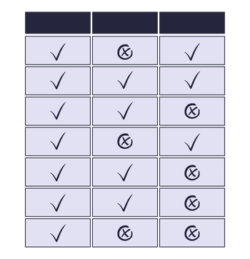
För att göra det ännu enklare har jag listat systemkraven vi behöver för att lyckas
Se översikt

Slide 22
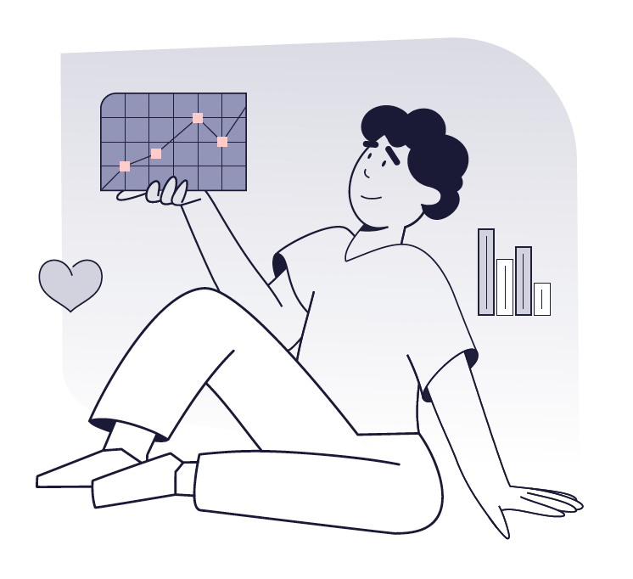
Vi har redan sagt vad vi vill..
Vi vill vara GDPR-kompatibla!
Vi vill göra det enkelt att lagra, redigera och kontrollera data och dokument i rätt tid och med rätt åtkomstnivåer!
Vi vill att våra medarbetare ska prestera sitt bästa och växa med oss!
Vi vill att våra medarbetare ska stanna så länge som möjligt!

Slide 23
Låt oss börja följa och utveckla våra talanger
>> Låt oss börja

